Slide 1
Droga Mleczna
Planety w układzie słonecznym.

Slide 2
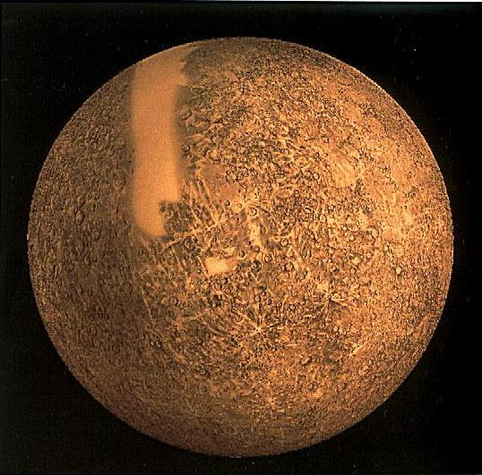
MERKURY
Najmniejsza i najbliższa Słońcu planeta Układu Słonecznego. Ukształtowanie powierzchni przypomina Księżyc- są na nim liczne kratery. Planeta pozbawiony jest atmosfery. Temperatura powierzchni waha się od −183 °C do 427 °C.

Slide 3
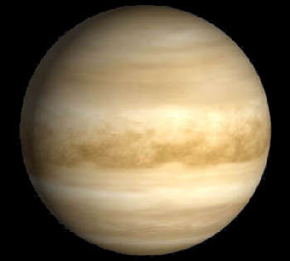
Wenus
Wenus to planeta skalista i czasami jest nazywana ‘Siostrą Ziemi’. Jest pokryta nieprzezroczystą warstwą dobrze odbijających światło chmur kwasu siarkowego które nie pozwalają na jej obserwację.

Slide 4
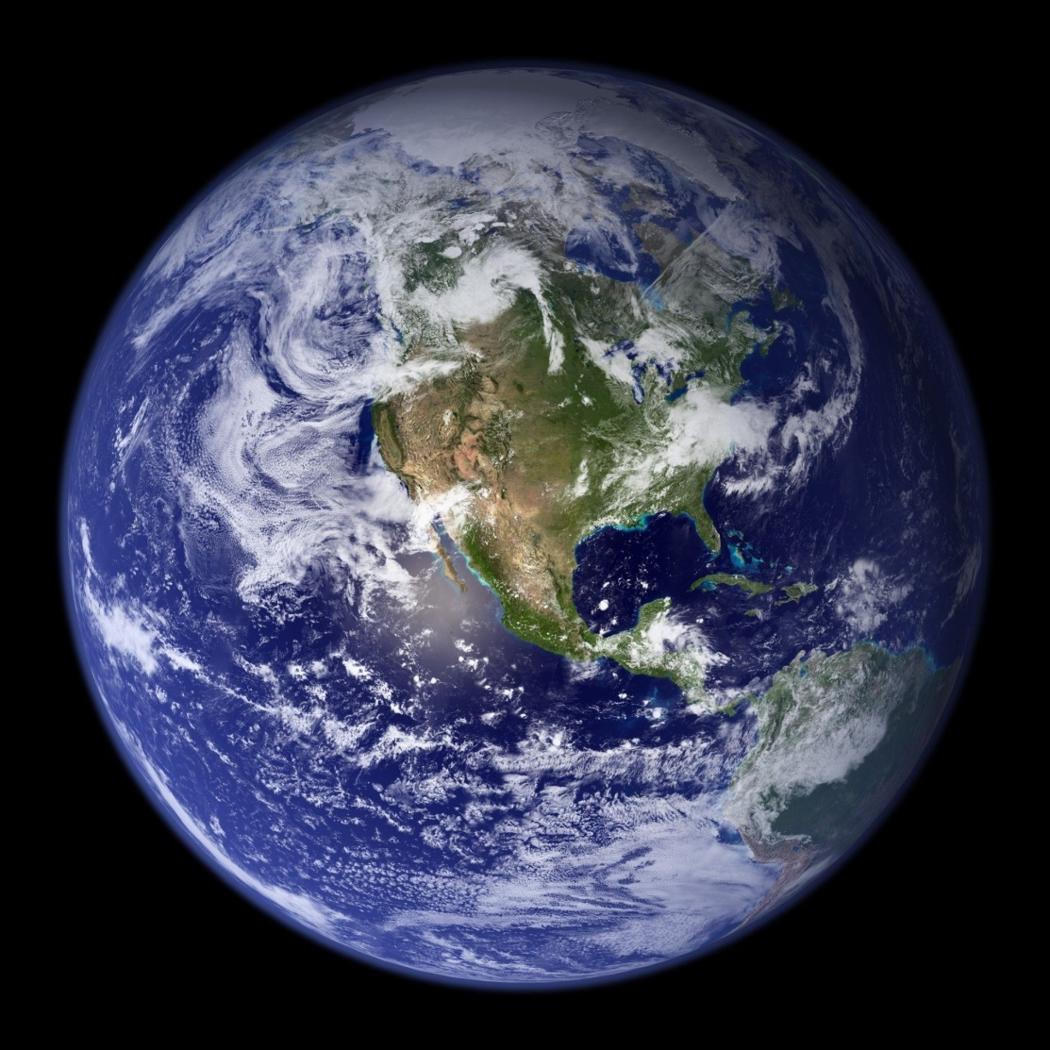
ZIEMIA
Jest to największa planeta skalista Układu Słonecznego.
Ziemia jest zamieszkana przez miliony gatunków, wliczając w to człowieka. Powierzchnię w 70,8% zajmuje woda, pozostałe 29,2% stanowią kontynenty i wyspy.

Slide 5
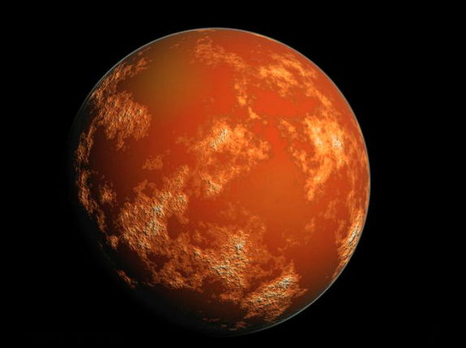
MARS
Mars jest planetą wewnętrzną z cienką atmosferą , o powierzchni usianej kraterami uderzeniowymi. Na Marsie znajduje się najwyższa góra w Układzie Słonecznym – Olympus Mons i największy kanion – Valles Maneris.

Slide 6
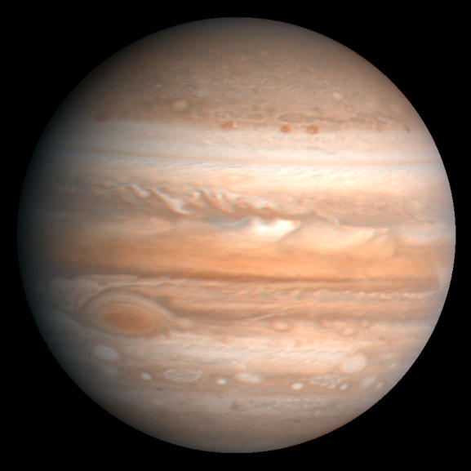
JOWISZ
Największa planeta Układu Słonecznego. Atmosfera Jowisza składa się z około 88–92% wodoru i 8–12% helu. Planeta była wielokrotnie badana przez sondy , zwłaszcza na początku programu Pioneer i programu Voyager.

Slide 7
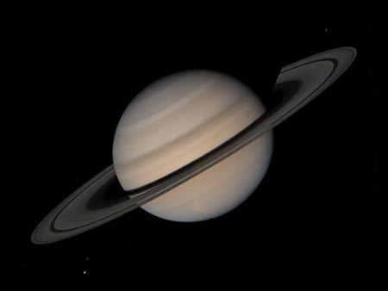
SATURN
Charakterystyczną jego cechą są pierścienie, składające się głównie z lodu i w mniejszej ilości z odłamków skalnych. We wnętrzu Saturna panują ciśnieniee i temperatura.Wnętrze gazowego olbrzyma najprawdopodobniej składa się z jądra z żelaza, niklu, krzemu i tlenu.

Slide 8
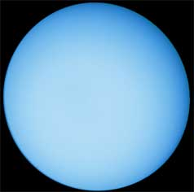
URAN
Uran to również pierwsza planeta odkryta przy pomocy teleskopu. Atmosfera Urana, składa się głównie z wodoru i helu, zawiera więcej zamrożonych substancji lotnych. Jest najzimniejszą atmosferą planetarną w Układzie Słonecznym.

Slide 9
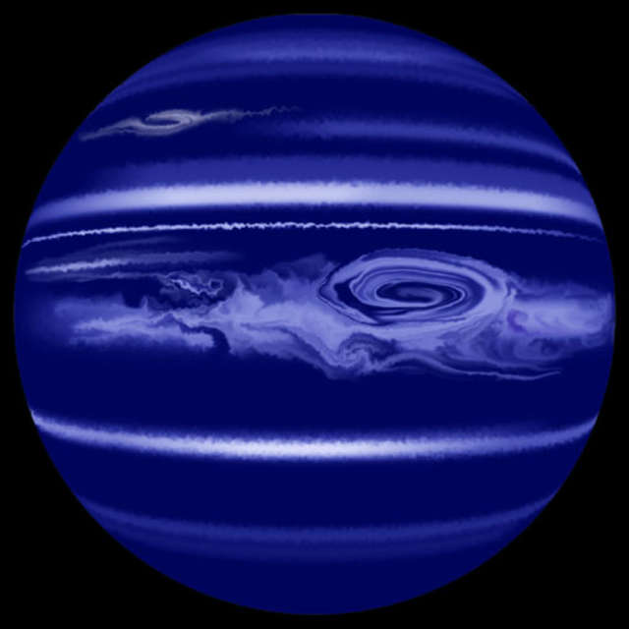
NEPTUN
Najdalsza od Słońca planeta w Układzie Słonecznym. Jego symbol astronomiczny to , stylizowana wersja trójzębu Neptuna.

Slide 10
Prezentacje wykonała Emilia Fronia kl VIc

